Slide 1

PHÒNG GIÁO DỤC VÀ ĐÀO TẠO QUẬN LONG BIÊN TRƯỜNG MẦM NON HOA HƯỚNG DƯƠNG
HOẠT ĐỘNG
LÀM QUEN VỚI TOÁN
Đề tài: Luyện đếm theo khả năng
Lứa tuổi: Mẫu giáo lớn (5-6 tuổi)
Thời gian: 30-35 phút
Giáo viên: Nguyễn Thị Mỹ Linh
Năm học: 2022-2023

Slide 2

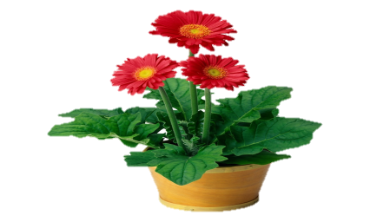
Ôn đếm trong phạm vi 9

Slide 3

1

Slide 4
2

Slide 5
3

Slide 6
4

Slide 7
5

Slide 8
6

Slide 9
7

Slide 10
8

Slide 11
9

Slide 12
Chơi trò chơi cô muốn:
Lấy cho cô 3 cái muỗng
Lấy cho cô 5 chiếc đũa
Lấy cho cô 1 cái chén

Slide 13
CÂU ĐỐ
Thân cành có nhiều gai
Hương thơm tỏa sáng mai
Trắng, hồng, nhung, nhiều loại
Đố bé đó là hoa gì?

Slide 14

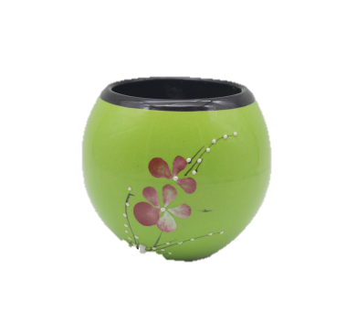


Slide 15





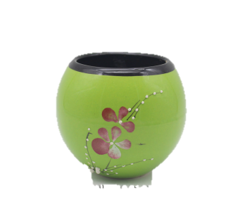

Slide 16
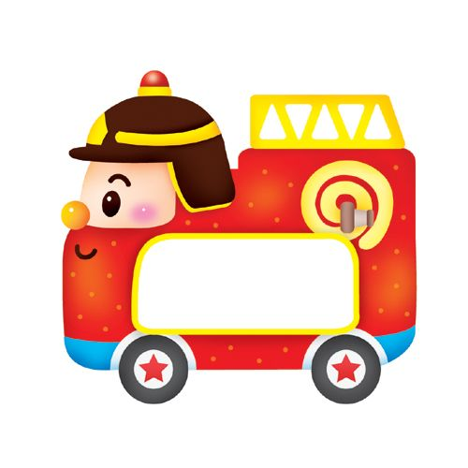

10

Slide 17

7
6
9

Slide 18
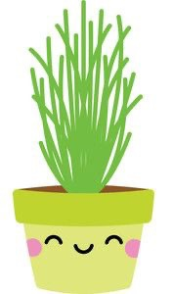
9
8
10

Slide 19

10
5
7

Slide 20

8
6
10

